Slide 1
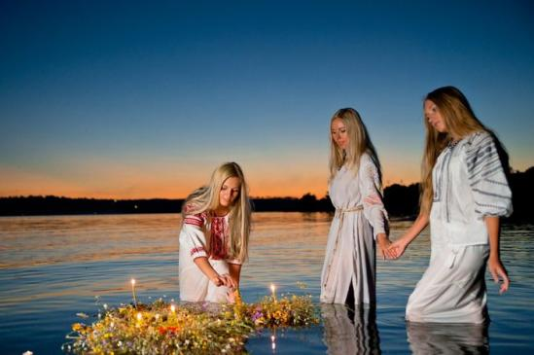
Праздник
Иван Купала на Руси

Slide 2
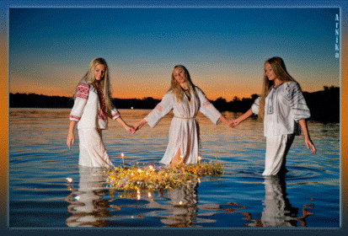
Иван Купала
Издревле все народы мира отмечали в конце июня праздник вершины лета. На Руси таковым праздником является Иван Купала. В ночь с 23 на 24 июня все праздновали этот мистический, загадочный, но в то же время разгульный и весёлый праздник, полный обрядовых действий, правил и запретов, песен, приговоров, всевозможных примет, гаданий, легенд, поверий.

Slide 3
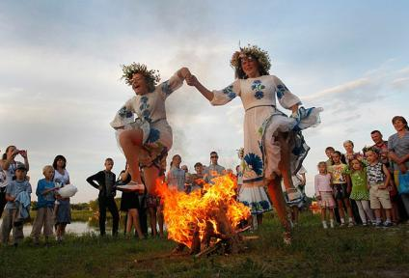
Иван Купала
Еще в пору язычества у древних русичей существовало божество Купало, олицетворяющее летнее плодородие. В его честь вечерами и распевали песни, и прыгали через костер. Это обрядовое действие превратилось в ежегодное празднование летнего солнцестояния, смешивая в себе языческую и христианскую традицию. Иваном божество Купало стало называться после крещения Руси, когда его заместил не кто иной, как Иоанн Креститель (точнее, его народный образ), крестивший самого Христа и чье рождество праздновалось 24 июня.

Slide 4
Иван Купала
В это день люди опоясывались перевязями из цветов, на голову надевали венки из трав. Водили хороводы, пели песни, разводили костры, в середину которых ставили шест с укрепленным на нем горящим колесом - символом солнца.

Slide 5
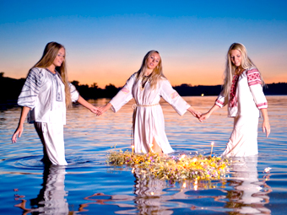
Иван Купала
В песнях, которые распевались в деревнях, Купала называется любовным, чистоплотным, веселым. В день Ивана Купалы девушки завивали венки из трав, а вечером пускали их в воду, наблюдая, как и куда они плывут. Если венок тонет, значит, суженый разлюбил и замуж за него не выйти.

Slide 6
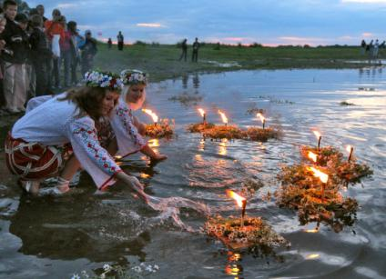
Иван Купала
На Иванов день принято было обливать грязной водой всякого встречного. Считалось, чем чаще человек бежит купаться, тем чище будет его душа. Купаться же было предписано на заре: тогда купание обладало целебной силой.

Slide 7
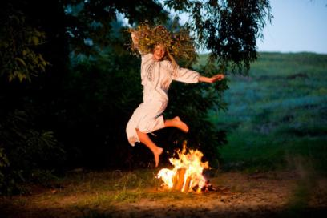
Иван Купала
В купальную ночь разжигали очищающие костры. Вокруг них плясали, через них прыгали, кто удачнее и выше - тот будет счастливее. В купальских кострах матери сжигали снятые с хворых детей сорочки, чтобы вместе с этим бельём сгорели и самые болезни. Молодёжь, напрыгавшись через костры, устраивали шумные весёлые игры, потасовки, бег наперегонки. Непременно играли в горелки.

Slide 8
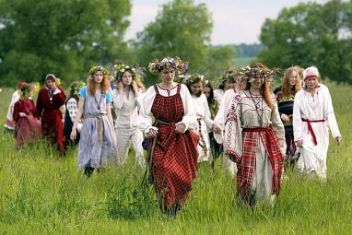
Иван Купала
В народе верили, что все чудодейственные и целебные травы распускаются как раз в ночь на Ивана Купалу. Поэтому знающие и опытные люди, а особенно деревенские лекари и знахари, ни под каким видом не пропускали Ивановой ночи и собирали целебные коренья и травы на весь год.

Slide 9
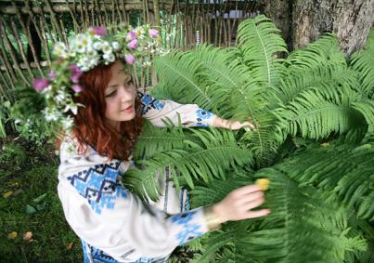
Иван Купала
Ходили слухи, что в полночь на Купалу расцветает папоротник. Чудесный огненный цветок может указать счастливцу местонахождения всех кладов, как бы глубоко они ни были зарыты. Около полуночи на широких листьях папоротника появляется почка, которая поднимается все выше, выше, потом шатается, переворачивается и начинает «прыгать». Ровно в полночь созревшая почка с треском раскрывается и из нее появляется огненно-красный цветок. Человек сорвать его не может, но если увидит, все его пожелания исполнятся.

Slide 10
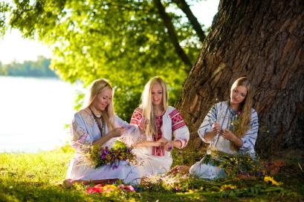
Иван Купала
С днем Ивана Купалы люди связывали представления о чудесах. В ночь на Купалу нельзя было спать, так как оживала и становилась активной вся нечисть: ведьмы, оборотни, упыри, русалки... Считалось, что на Ивана Купалу ведьмы тоже справляют свой праздник, стараясь как можно больше причинить зла людям.

Slide 11
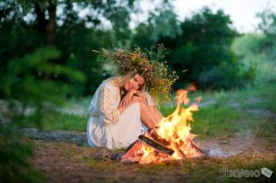
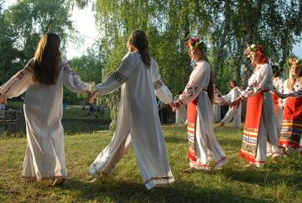
Иван Купала
Вот так и проходил праздник Ивана Купалы - в разгульных обрядах, гаданиях и прочих веселых и милых шалостях…

Slide 12
Иван Купала

Slide 13
Праздник Иван Купала на Руси
Презентацию подготовила Сироштанова Е.А.,
МБОУ СОШ № 76, п. Гигант, 2014 год

